Slide 1
语言：烟斗萨克斯

Slide 2
https://www.bilibili.com/video/BV1mP4y1z75z/

Slide 3
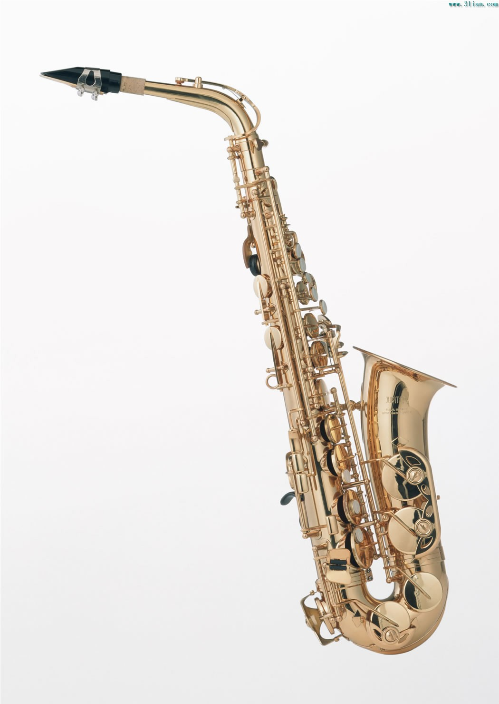

Slide 4
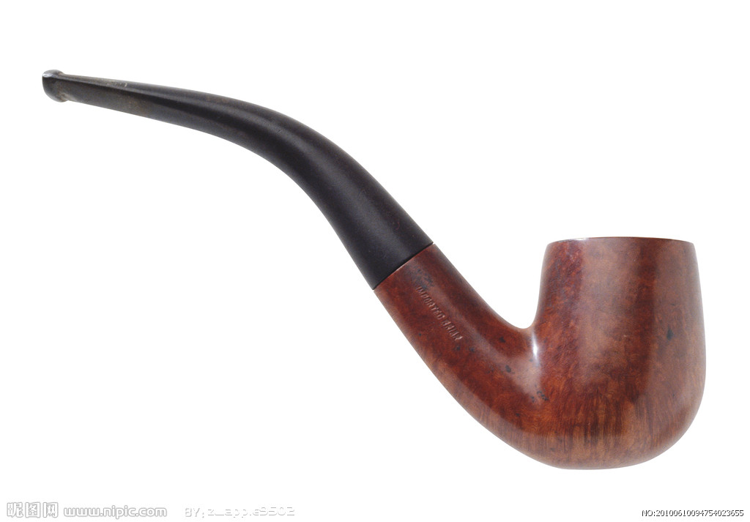

Slide 5
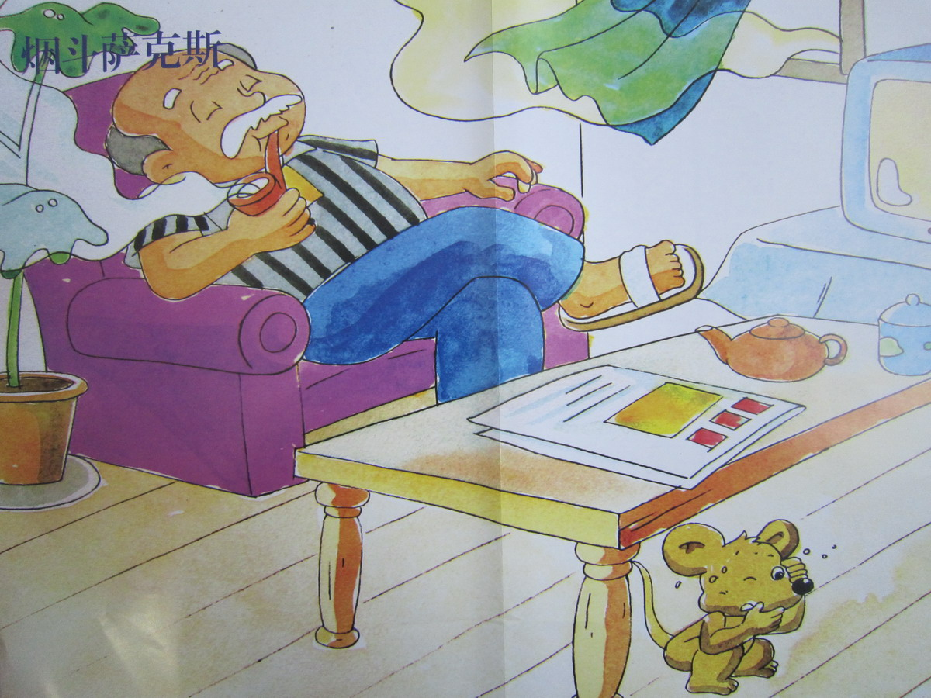

Slide 6
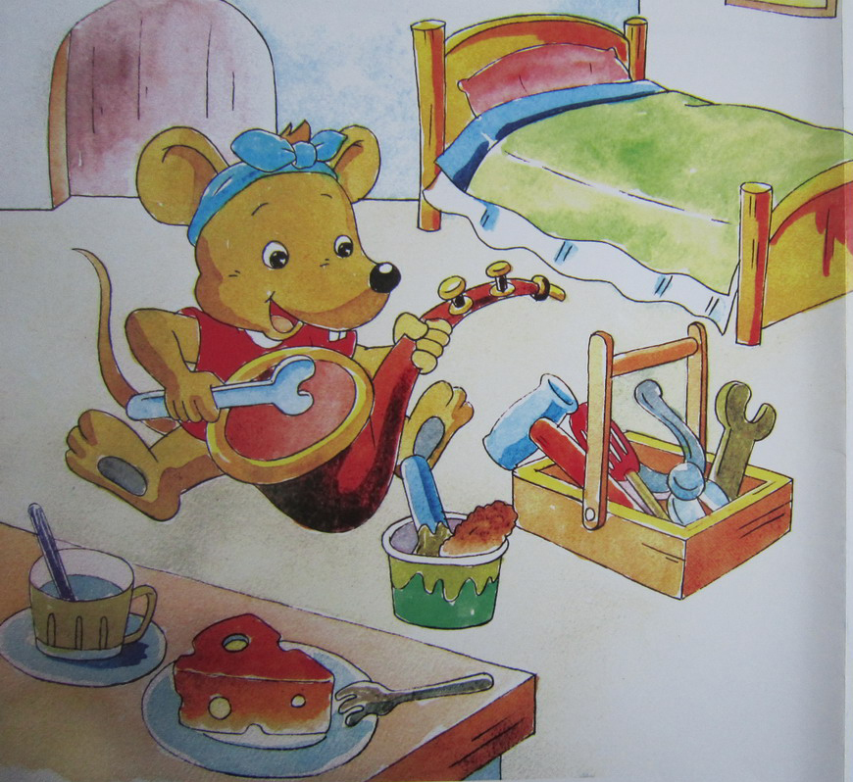

Slide 7
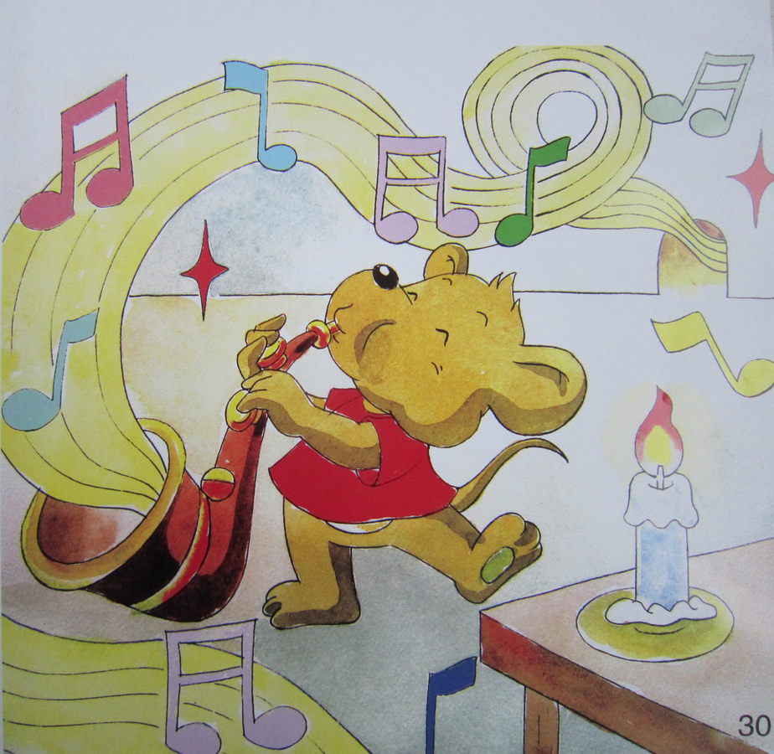

Slide 8
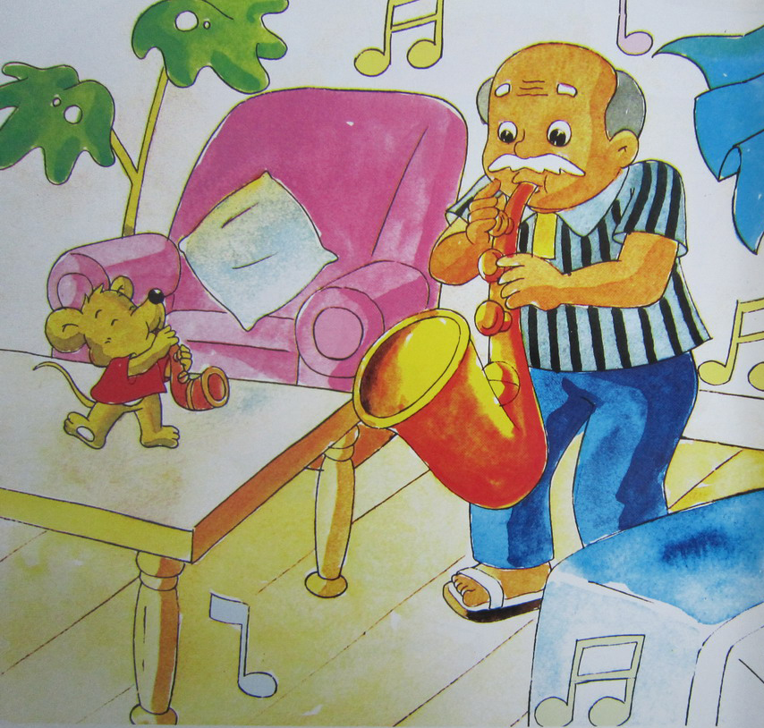

Slide 9
